Slide 1
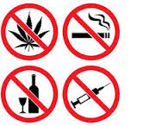
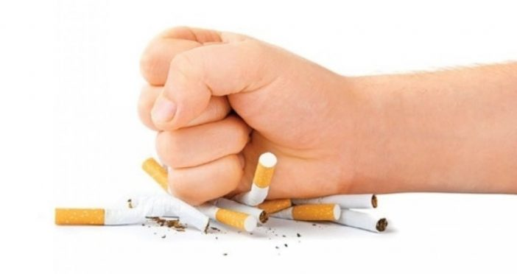
6. Sınıf 3. Ünite: ZARARLI ALIŞKANLIKLAR
ÜNİTE KONULARI
6.3.1. Bazı Zararlı Alışkanlıklar
6. 3. 2. Zararlı Alışkanlıklara Başlama Sebepleri
6.3.3. Zararlı Alışkanlıklardan Korunma Yolları
6.3.4. Bir Peygamber Tanıyorum: Hz. Yahya (a. S.)
6.3.5. Bir Sure Tanıyorum: Tebbet Suresi ve Anlamı
Ünitemizi Değerlendirelim

Slide 2
6.3.1. Bazı Zararlı Alışkanlıklar
Kazanım: 6.3.1.İslam dininin yasakladığı zararlı alışkanlıklara ayet ve hadislerden örnekler verir.
Zararlı alışkanlıklar deyince aklınıza neler geliyor?

Slide 3
Zararlı Alışkanlıklar
İslam dini, insanların hem dünya hem de ahiret hayatında mutluluğunu amaçlar. Bundan dolayı bütün zararlı alışkanlıkları yasaklar. Bu alışkanlıklar ………
Cümleyi tamamlayınız.

Slide 4
Alkollü İçki İçmek ve Uyuşturucu Kullanmak
Akıl, can, mal, nesil ve din korunması gereken değerlerdendir. İslam dininde bu değerlere zarar veren her türlü davranış yasaklanmıştır.
Bir insan aklına nasıl zarar verebilir?

Slide 5
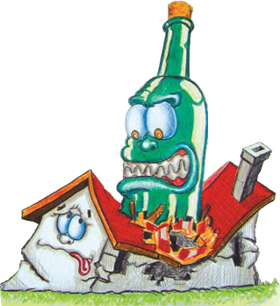
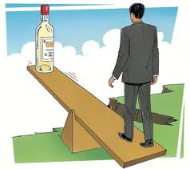
Resimleri alkollün zararları açısından yorumlayınız.

Slide 6
Resimleri altına verilmek istenen mesajlara uygun slogan yazalım
Sloganınız
AIkoI çözüm değiI, derdin Kendisidir
Ölümün denemesi olmaz
Sloganınız

Slide 7
Verilen kelimeleri kullanarak alkolün zararları hakkında cümleler kuralım
kanser
Trafik kazaları
Ölümcül hastalıklar
para
Aile içi huzursuzluk
Mal ve servet

Slide 8
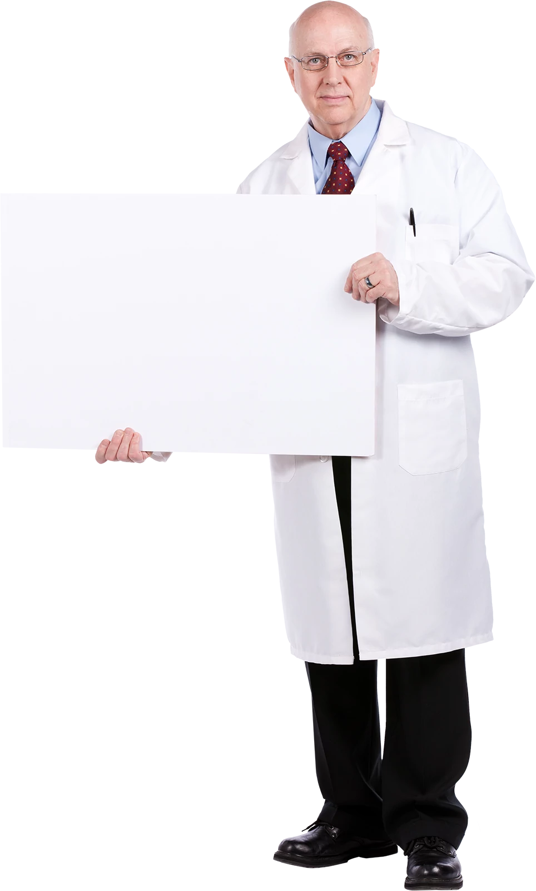
Alkollün ve sigaranın zararları

Slide 9
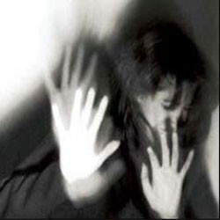
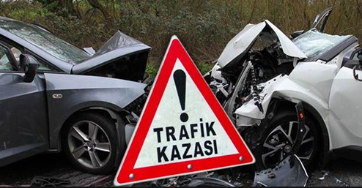
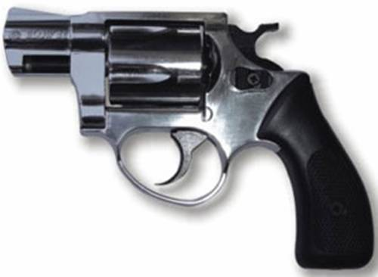
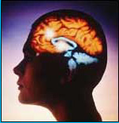
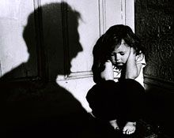
Şiddet olaylarının %50’sinin
Cinayetlerin %85’inin
Trafik kazalarının %65’inin
Akıl hastalıklarının %60’ının
Aile içi şiddetin %70’inin
SEBEBİ
ALKOL

Slide 10
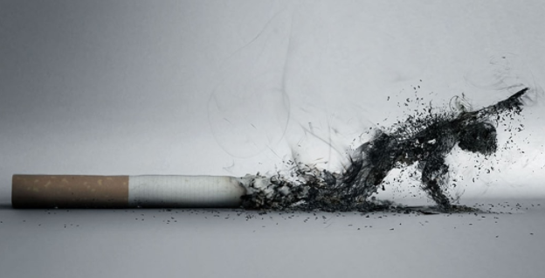
ALKOLLÜ İÇKİLERİN VE UYUŞTURUCUNUN ZARARLARI
Toplumsal zararları
Hırsızlık, cinayet, trafik kazaları, kırgınlık, dargınlık ve aile içi geçimsizliklere ve boşanmalara neden olur.

Slide 11
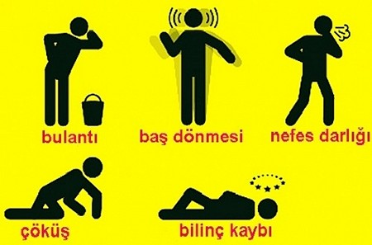
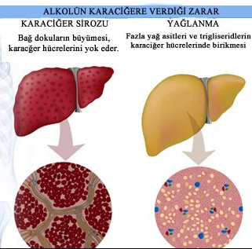
Alkollü içkilerin ve uyuşturucunun zararları
Sağlık yönünden
Mide, karaciğer ve böbrek gibi iç organlara zara verir.
Kansere yol açabilir.
Beyin sağlığını olumsuz yönde etkiler.
Ölümcül hastalıklara neden olur.

Slide 12
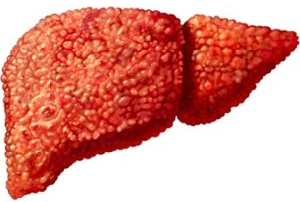
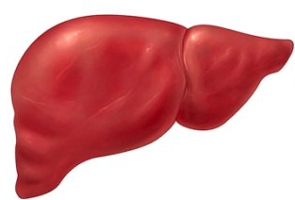
Yorum sizin
Alkolden Önce
Alkolden Sonra
Karaciğere
Video izliyoruz
Karaciğere

Slide 13
İSLAM DİNİ
HARAM KILMIŞTIR
AKLI
DİNİ
NESLİ
CANI/HAYATI
MALI/SERVETİ
ALKOL
İÇİN
KORUMAYI HADEFLEDİĞİ
UYUŞTURUCU
KUMAR

Slide 14
Doğru mu yanlış mı?
1. Alkol içildiğinde insanın aklını ve iradesini kullanmasını engeller.
D | Y
2. Çoğu haram olan şeyin azıda haramdır.
D | Y
3. İslam’a göre her sarhoş edici içecekler haramdır.
D | Y
4. Alkollü içeceklerin bazı faydaları olduğu için kullanılabilir.
D | Y
5. Alkollü içeceklerin beyin sağlığına zararları yoktur.
D | Y
6. Kur’an’a göre içki, kumar, putlar ve fal okları şeytan işi olan pisliklerdir.
D | Y

Slide 15
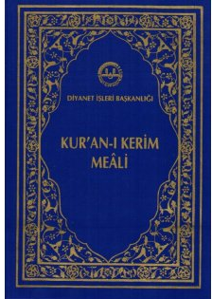
Ayete göre içkinin zararların nelerdir?
“Ey iman edenler! Şarap, kumar, dikili taşlar (putlar), fal ve şans okları birer şeytan işi pisliktir; bunlardan uzak durun ki kurtuluşa eresiniz. Şeytan içki ve kumar yoluyla ancak aranıza düşmanlık ve kin sokmak; sizi, Allah’ı anmaktan ve namaz kılmaktan alıkoymak ister. Artık bunlardan vazgeçtiniz değil mi?”
Mâide suresi, 90, 91. ayetler.
Ayete göre neler haram kılınmıştır?

Slide 16
Bu hadiste üzerinde durulan mesaj nedir?
“Her sarhoş edici haramdır. Çoğu haram olanın azı da HARAMDIR.”
Hadis-i Şerif, HZ. MUHAMMED (SAV)
Azının haram olmasının nedenleri neler olabilir?

Slide 17
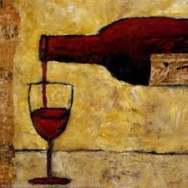
HER SARHOŞ EDİCİ
HARAMDIR.
ÇOĞU DA AZI DA
HARAMDIR.
HA R AM
“Her sarhoş edici haramdır. Çoğu haram olanın azı da haramdır.”
Hadis, HZ. MUHAMMED (SAV)
HARAM

Slide 18
Boşlukları Dolduralım
1. « ………………. bütün kötülüklerin kaynağıdır.»
2. “Her sarhoş edici ………………....... Çoğu haram olanın azı da haramdır.”
3. Alkollü içki ve ……………………………, insanın aklını ve iradesini kullanmasını engelleyen ve bağımlılığa yol açan zararlı maddelerdir.
4. İslam dini; aklı, canı, nesli, malı ve dini korumayı esas almış, bunlara zarar veren ……………………………………………….. da yasaklamıştır.
5. …………………………. aile içi huzursuzluğa ve şiddete neden olur, yuvaları yıkar.
İçki
haramdır
uyuşturucu
kötü alışkanlıkları
Alkol
uyuşturucu
haramdır
içki
kötü alışkanlıkları
alkol

Slide 19
Doğru cevabı bulalım
2016- 2017 teog

Slide 20
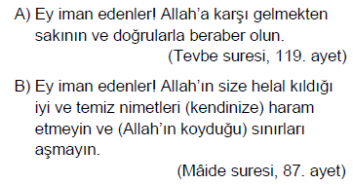
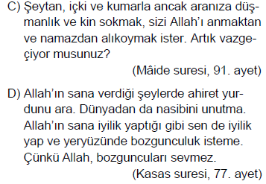
Doğru cevabı bulalım
Kur’an-ı Kerim kötü alışkanlıkların yasaklanma nedenlerini ele alarak insanlara öğüt vermektedir.
Bu duruma örnek olabilecek ayet aşağıdaki seçeneklerden hangisinde yer almaktadır?
2015 teog

Slide 21
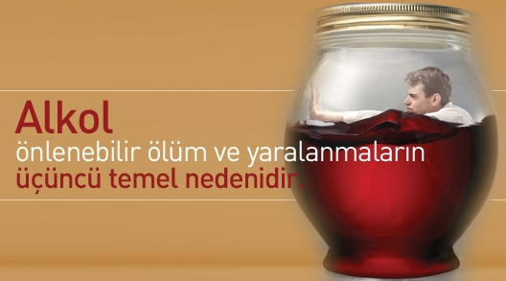
Eşleştirelim
«İçki bütün kötülüklerin
anasıdır.»
azı da haramdır.”
“Her sarhoş edici
alkoldür.
haramdır.»
haramdır.»
Çoğu haram olanın
azı da haramdır.”
şeytan birer pisliktir.
anasıdır.”
Kur’an’a göre içki, kumar,
şeytan birer pisliktir.
Trafik kazalarının %65’inin sebebi
alkoldür.

Slide 22
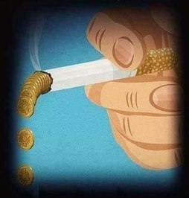
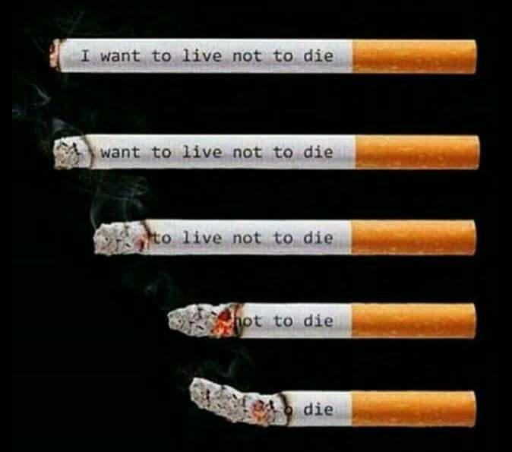
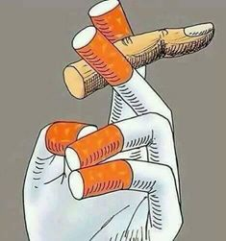
Verilen resimlerde verilmek istenilen temel mesaj nedir?
3
1
2

Slide 23
Doğru cevabı bulalım
2016- 2017 teog

Slide 24
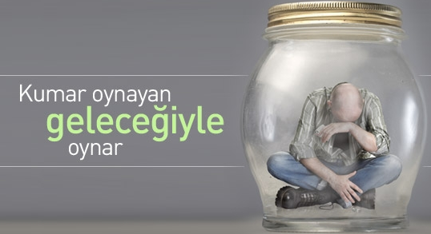
KUMAR OYNAMAK
“En değerli kazanç, kişinin kendi elinin emeğiyle kazandığıdır.”
Hz. Muhammed (sav)
Hadiste altı çizili deyimle anlatılmak istenen nedir?

Slide 25
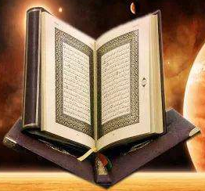
“Ey iman edenler! Şarap, kumar, dikili taşlar (putlar), fal ve şans okları birer şeytan işi pisliktir; bunlardan uzak durun ki kurtuluşa eresiniz. Şeytan içki ve kumar yoluyla ancak aranıza düşmanlık ve kin sokmak; sizi, Allah’ı anmaktan ve namaz kılmaktan alıkoymak ister. Artık bunlardan vazgeçtiniz değil mi?”
Mâide suresi, 90, 91. ayetler. “
Ey iman edenler! Mallarınızı aranızda haksızlıkla yemeyin...”
NİSA SURESİ, 29. AYET
Verilen ayetlere göre Allah neleri haram kılmıştır?

Slide 26
İslam’a göre hepsi HARAMDIR
Para, mal veya değerli bir eşya karşılığında oynanan oyunlara kumar denir. Şansa dayalı bütün oyunlar kumardır.

Slide 27
Salığı bozar.
Ailenin dağılmasına neden olur.
Zaman israfı yapar.
Mal ve servet kaybına neden olur.
KUMARIN ZARARLARI
Haksız kazanca neden olur.
Tembelliği ve hileye sebep olur.
İnsanlar arası kin ve düşmanlık artar.
Borçlanmaya neden olur.
Notes:
Kazanca

Slide 28
SÜRÜNDÜRÜR
ZAMANI ÇALAR
KUMAR
AİLELERİ DAĞITIR
TEMBELLİĞE SÜRÜKLER

Slide 29
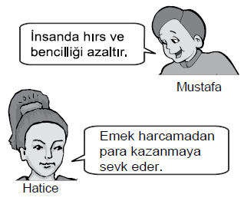
Doğru cevabı bulalım
Kumar oynamanın bireysel ve toplumsal zararları ile ilgili hangi öğrencinin değerlendirmesi yanlıştır?
A) Hasan
B) Müzeyyen
C) Mustafa
D) Hatice
2015- 2016 teog

Slide 30
Değerlendirme
1. TEST SORULARI
2. DOĞRU YANLIŞ
3.Boşluk Doldurma

Slide 31
Dinen sorumluluk çağına ulaşmış olan herkese, Allah’ın (c.c.) yapılmasını kesin olarak yasakladığı söz ve davranışlardır.
1. Yukarıdaki tanımda aşağıdakilerden hangisinin açıklaması yapılmıştır?
A
X
Mubah
Doğru cevabı tıklayınız
X
B
Mekruh
✔
C
Haram
D
X
Helal

Slide 32
«Her sarhoş edici haramdır. Çoğu içildiği zaman sarhoş eden şeyin az bir miktarının içilmesi de haramdır."
Hz. Muhammed (sav)
2. Bu hadis-i şerife göre aşağıdakilerden hangisine ulaşılmaz?
Doğru cevabı tıklayınız
X
A
Sarhoş edici her şey haramdır.
X
B
Sarhoş edici içeceklerin az miktarda içilmesi de haramdır.
C
X
Alkollü içecekleri her türlüsü haramdır
✔
D
Alkollü içeceklerin tek zarar sarhoşluktur.

Slide 33
«Şeytan içki ve kumar yoluyla aranıza düşmanlık ve kin sokmak, sizi Allah’ı anmaktan ve namazdan alıkoymak ister. Artık bunlardan vazgeçtiniz değil mi?»
Maide suresi, 91. ayeti
3. Ayete göre içki ve kumarla ilgili olarak aşağıdakilerden hangisine ulaşılmaz?
Doğru cevabı tıklayınız
A
İçkinin sadece bireysel zararlarına değinilmiştir.
✔
X
B
İçki ve kumarın bir çok zarar vardır.
X
C
İçki ve kumar insanı ibadetlerden uzaklaştırır.
X
D
İçki ve kumar insanlar arasına kin ve düşmanlığa neden olmaktadır.

Slide 34
Alkollü̈ içecekler ve uyuşturucu maddeler beyin ve merkezi sinir sistemini olumsuz yönde etkiler. Bu nedenle bu maddeler, aklımızı kullanmayı engeller ve irademizi sınırlandırır.
4. Buna göre alkollü içecekler ve uyuşturucunun haram olmasının nedeni İslam’ın korumayı hedeflediği beş değerler hangisini korumaya yöneliktir?
A
X
Nesil
Doğru cevabı tıklayınız
X
B
Can
C
X
Mal
✔
D
Akıl

Slide 35
"İçki bütün kötülüklerin anasıdır”
5. Yukarıdaki hadisin vermek istediği mesajlar dikkate alındığında aşağıdakilerden hangisine ulaşılmaz?
Doğru cevabı tıklayınız
A
X
İçki hem beden hem de ruh sağlığını bozar.
✔
B
İçki sadece insanın mal ve canına zarar verir.
X
C
İçkinin birçok kötülüğe sebeptir.
D
X
İçkinin bireysel ve toplumsal bir çok zararı vardır.

Slide 36
Doğru - Yanlış
Doğru cevabı işaretleyelim
✔
Allah’ın (c.c.) yapılmasını kesin olarak yasakladığı
söz ve davranışlar haram denir.
D
Y
X
✔
2. Alkollü içeceklerin sadece bireysel zararları vardır.
D
X
Y
X
3. Akıl, can, mal, nesil ve din
korunması gereken değerlerdendir.
D
✔
Y
4. Alkol, insanın iradesini güçlendirir.
D
X
✔
Y
X
Y
5. Alkol ve uyuşturucu maddenin kişiye verdiği
en büyük zarar bağımlılıktır.
D
✔
✔
X
D
Y
6. Kur’an’a göre içki, kumar gibi kötü alışkanlıklara
şeytan işi olan pisliklerdir.

Slide 37
İslam dini, insanların hem _____________ hem de ahiret hayatında mutluluğunu amaçlar.
dünya
Cevaplar için gözlere tıklayınız
haramdır
“Sarhoşluk veren her içki __________.”
Dinen sorumluluk çağına ulaşmış olan herkese, Allah’ın (c.c.) yapılmasını kesin olarak yasakladığı söz ve davranışlar__________________dır.
haram
Dinî bakımdan kullanılmasına, yapılmasına, söylenmesine, yenilip içilmesine izin verilen şeylere _______________ denir.
helal
“İçkiden uzak durun. Çünkü̈ içki bütün _________ anasıdır.”
kötülüklerin

